Slide 1



Phép tính lũy thừa với số mũ tự nhiên
PHÒNG GD&ĐT………..
TRƯỜNG THCS ………….……
S6-C1-B5-T..
Giáo viên:……………………………

Slide 2
Phép nâng lên lũy thừa
Phép tính lũy thừa với số mũ tự nhiên
Nhân hai lũy thừa cùng cơ số
Chia hai lũy thừa cùng cơ số
Notes:
Kích chuột vào từ khóa!

Slide 3

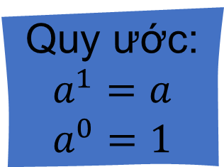


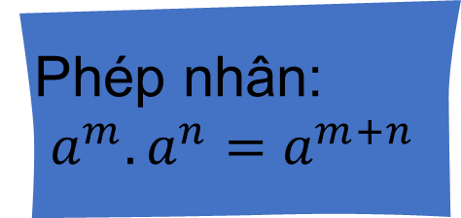



HOẠT ĐỘNG MỞ ĐẦU
Hoàn thành bảng sau đây
a là cơ số
n là số mũ
Cơ số là?
Số mũ là?
Phép tính lũy thừa với số mũ tự nhiên
$$a^{n}=\underset{n s\acute{ô} a}{\underbrace{a.a.a….a}}$$
Phép nhân:
$a^{m}.a^{n}=a^{m+n}$
Quy ước:
$$a^{1}=?$$
$$a^{0}=?$$
Quy ước:
$$a^{1}=a$$
$a^{0}=1$
Phép nhân:
$$a^{m}.a^{n}= ?$$
Phép chia:
$a^{m}:a^{n}=a^{m−n}$
Phép chia:
$$a^{m}:a^{n}= ?$$

Slide 4

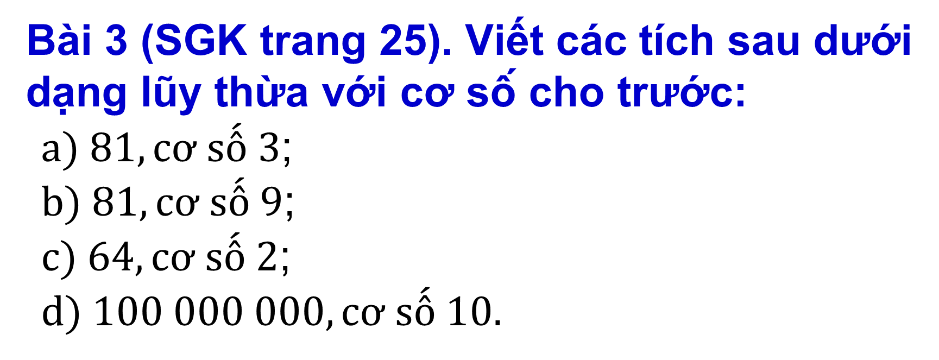
Dạng 1. Viết dưới dạng lũy thừa
Bài 3 (SGK trang 25). Viết các tích sau dưới dạng lũy thừa với cơ số cho trước:
$81, cơ s\acute{ô} 3$;
$81, cơ s\acute{ô} 9$;
$64, cơ s\acute{ô} 2$;
$100 000 000, cơ s\acute{ô} 10.$
HOẠT ĐỘNG HÌNH THÀNH KIẾN THỨC

Slide 5


Bài 3 (SGK trang 25).
$81=3.3.3.3=3^{4}$;
$81=9.9=9^{2}$;
$64,=2.2.2.2.2.2=2^{6}$;
$100 000 000=\underset{8}{\underbrace{10.10.….10}}={10}^{8}.$
HOẠT ĐỘNG HÌNH THÀNH KIẾN THỨC

Slide 6
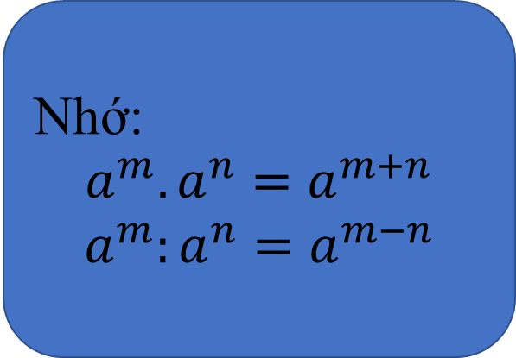
Dạng 2. Sử dụng công thức lũy thừa rút gọn biểu thức
Nhớ:
$$a^{m}.a^{n}=a^{m+n}$$
$$a^{m}:a^{n}=a^{m−n}$$
HOẠT ĐỘNG HÌNH THÀNH KIẾN THỨC

Slide 7

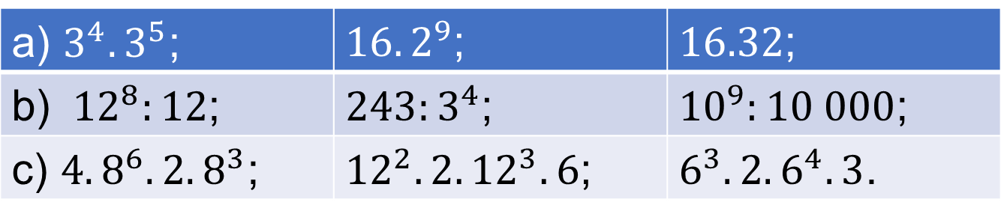
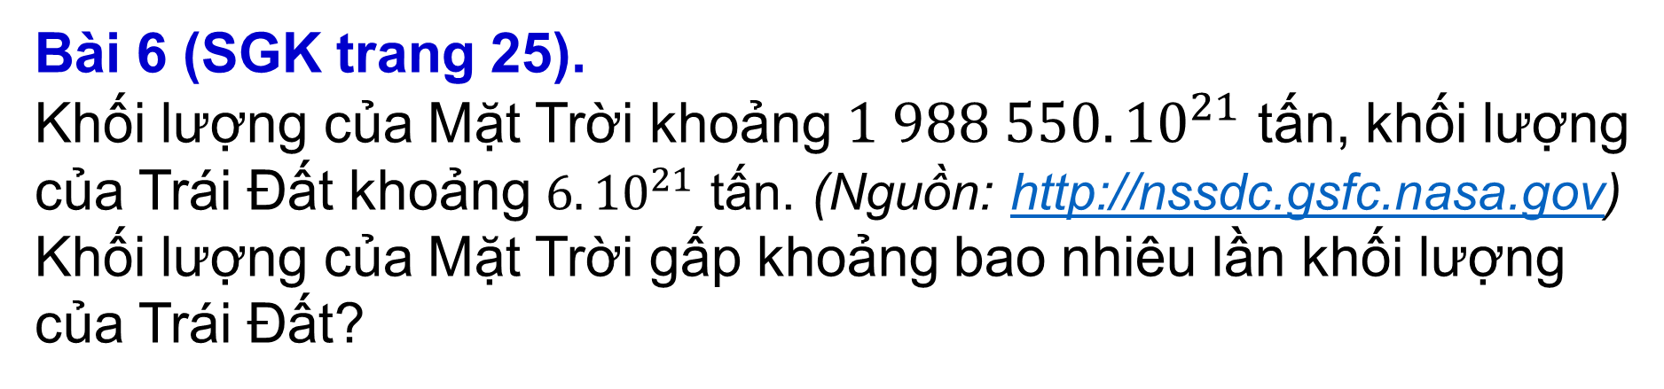
Dạng 2. Sử dụng công thức lũy thừa rút gọn biểu thức
Bài 4 (SGK trang 25). Viết kết quả mỗi phép tính sau dưới dạng một lũy:
a) $3^{4}.3^{5}$; | $$16.2^{9}\text{;}$$ | $16.32$;
b) ${12}^{8}:12$; | $243:3^{4}$; | ${10}^{9}:10 000$;
c) $4.8^{6}.2. 8^{3}$; | ${12}^{2}.2.{12}^{3}.6$; | $6^{3}.2.6^{4}.3$.
HOẠT ĐỘNG HÌNH THÀNH KIẾN THỨC
Bài 6 (SGK trang 25).
Khối lượng của Mặt Trời khoảng $1 988 550.{10}^{21}$ tấn, khối lượng của Trái Đất khoảng $6.{10}^{21}$ tấn. (Nguồn: http://nssdc.gsfc.nasa.gov)
Khối lượng của Mặt Trời gấp khoảng bao nhiêu lần khối lượng của Trái Đất?
Hoạt động nhóm

Slide 8

Bài 4 (SGK trang 25).
$$a)3^{4}{.3}^{5}=3^{4+5}=3^{9};{16.2}^{9}=2^{4}{.2}^{9}=2^{13};16.32=2^{4}{.2}^{5}=2^{9};$$
$$b){12}^{8}:12={12}^{8−1}={12}^{7};243:3^{4}=3^{5}:3^{4}=3;$$
HOẠT ĐỘNG HÌNH THÀNH KIẾN THỨC
$${10}^{9}:10000={10}^{9}:{10}^{4}={10}^{5};$$
$$c){4.8}^{6}{.2.8}^{3}=\left(4.2\right){.8}^{6}{.8}^{2}={8.8}^{6}{.8}^{2}=8^{1+6+2}=8^{9};$$
$${12}^{2}{.2.12}^{3}.6={12}^{2}{.12}^{3}.\left(2.6\right)={12}^{2}{.12}^{3}.12={12}^{6};$$
$$6^{3}{.2.6}^{4}.3=6^{3}{.6}^{4}.\left(2.3\right)=6^{3}{.6}^{4}.6=6^{8}.$$

Slide 9
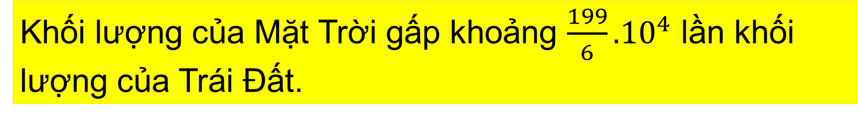
Bài 6 (SGK trang 25).
$$Xét:\left({199.10}^{25}\right):\left({6.10}^{21}\right)=\left(199:6\right).\left({10}^{25}:{10}^{21}\right)=\frac{199}{6}{.10}^{4}$$
HOẠT ĐỘNG HÌNH THÀNH KIẾN THỨC
Khối lượng của Mặt Trời gấp khoảng $\frac{199}{6}{.10}^{4}$ lần khối lượng của Trái Đất.

Slide 10
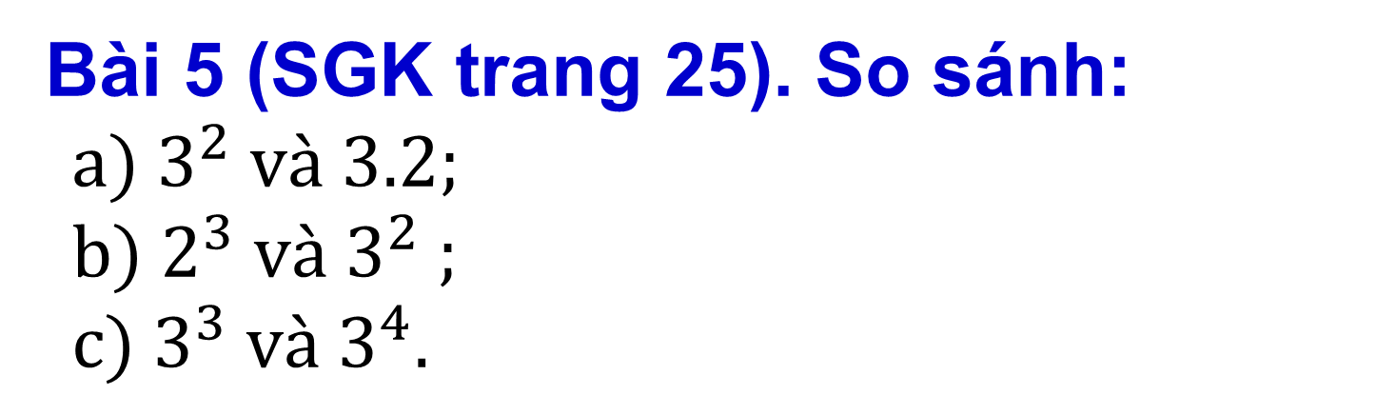
Dạng 3. So sánh hai lũy thừa
Bài 5 (SGK trang 25). So sánh:
$3^{2} và 3.2;$
$2^{3} và 3^{2} ;$
$3^{3} và 3^{4}.$
HOẠT ĐỘNG HÌNH THÀNH KIẾN THỨC

Slide 11
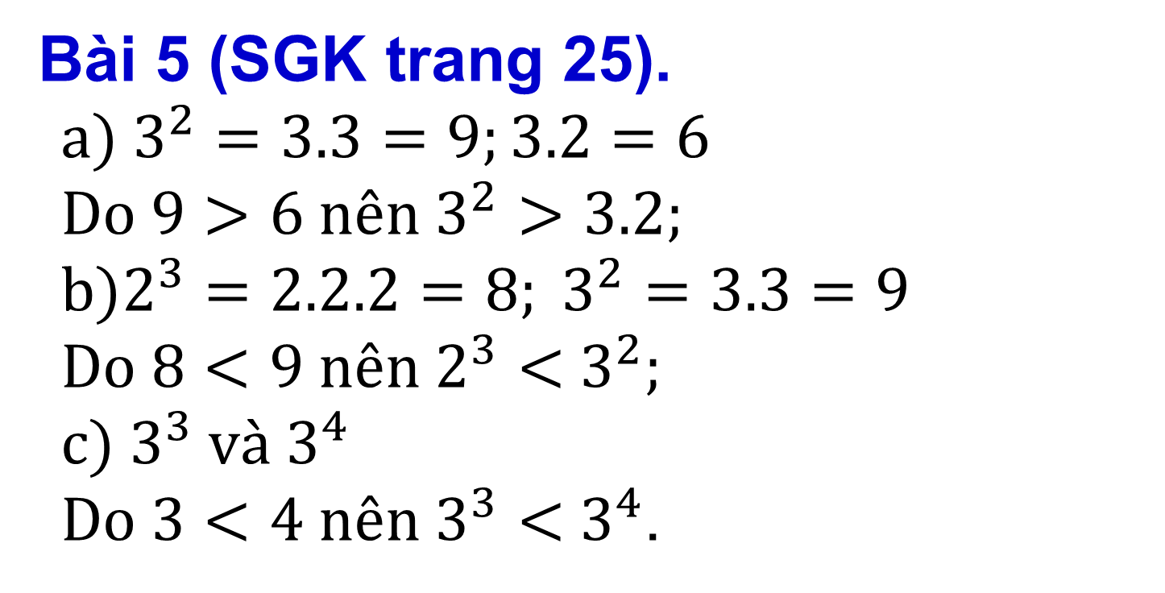
Bài 5 (SGK trang 25).
$$a) 3^{2}=3.3=9;3.2=6$$
$$Do 9>6 nên 3^{2}>3.2;$$
$${b)2}^{3}=2.2.2=8; 3^{2}=3.3=9$$
$$Do 8<9 nên{ 2}^{3}<{ 3}^{2};$$
$$c) 3^{3} và 3^{4}$$
$Do 3<4 nên{ 3}^{3}<{ 3}^{4}$.
HOẠT ĐỘNG HÌNH THÀNH KIẾN THỨC

Slide 12
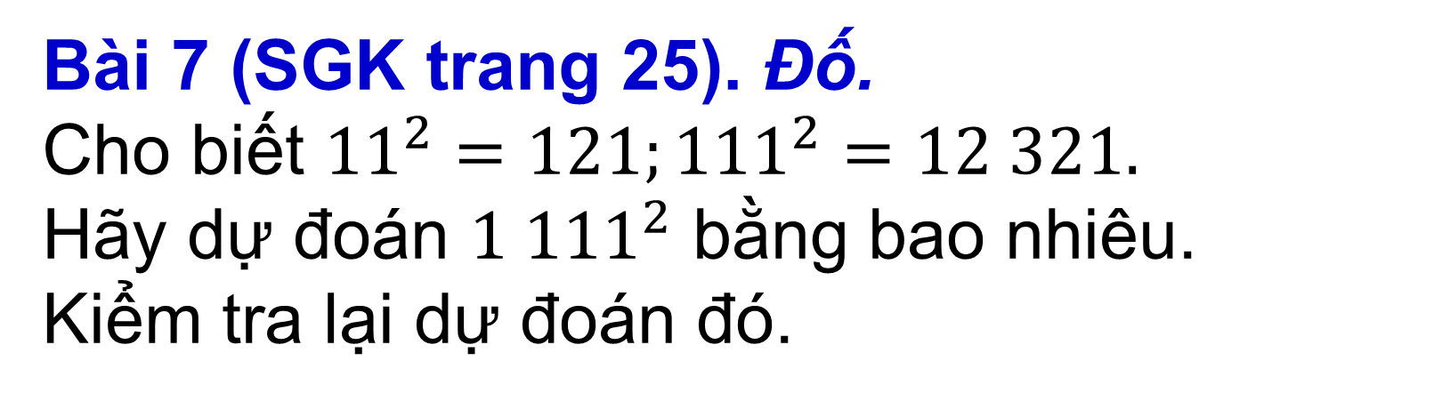
Dạng 4. Toán đố và ứng dụng
Bài 7 (SGK trang 25). Đố.
Cho biết ${11}^{2}=121;{111}^{2}=12 321.$
Hãy dự đoán ${1 111}^{2}$ bằng bao nhiêu.
Kiểm tra lại dự đoán đó.
HOẠT ĐỘNG HÌNH THÀNH KIẾN THỨC

Slide 13

Bài 7 (SGK trang 25).
$${11}^{2}=121;$$
$${111}^{2}=12 321;$$
${1 111}^{2}=1234321.$(Quy luật tiến lùi)
HOẠT ĐỘNG HÌNH THÀNH KIẾN THỨC
Tìm số vi quẩn E.coli sau 120 phút có bao nhiêu vi quẩn giả sử lúc đầu có 1 vi quẩn (trong điều kiện nuôi cấy thích hợp cứ 20 phút thì phải nhân đôi một lần)?

Slide 14
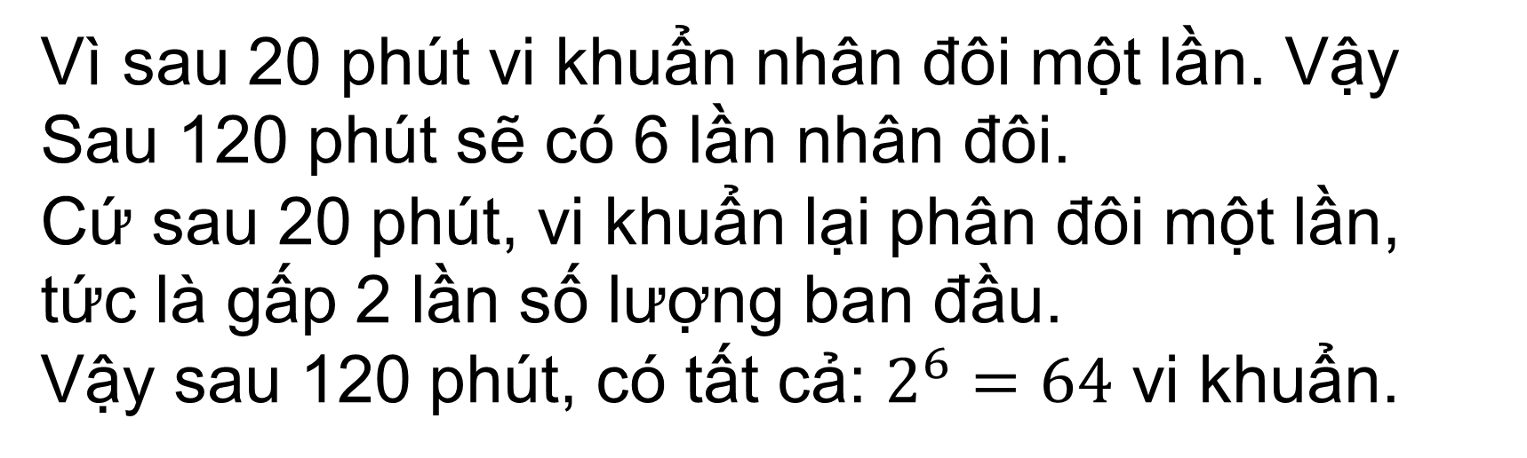
Tìm số vi quẩn E.coli sau 120 phút có bao nhiêu vi quẩn giả sử lúc đầu có 1 vi quẩn (trong điều kiện nuôi cấy thích hợp cứ 20 phút thì phải nhân đôi một lần)?
Vì sau 20 phút vi khuẩn nhân đôi một lần. Vậy Sau 120 phút sẽ có 6 lần nhân đôi.
Cứ sau 20 phút, vi khuẩn lại phân đôi một lần, tức là gấp 2 lần số lượng ban đầu.
Vậy sau 120 phút, có tất cả: $2^{6}=64$ vi khuẩn.
HOẠT ĐỘNG HÌNH THÀNH KIẾN THỨC

Slide 15

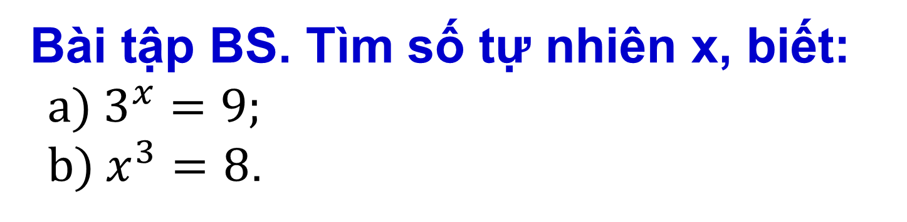
HOẠT ĐỘNG LUYỆN TẬP
Dạng 5. Tìm x, biết
Bài tập BS. Tìm số tự nhiên x, biết:
$3^{x}=9;$
$x^{3}=8$.

Slide 16
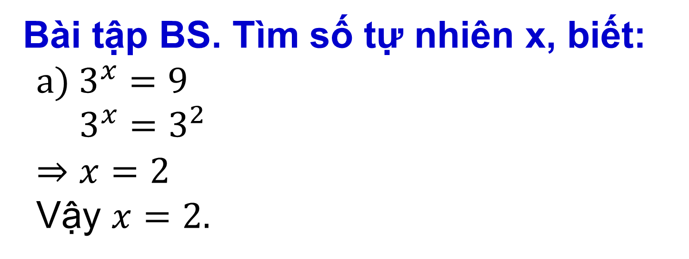
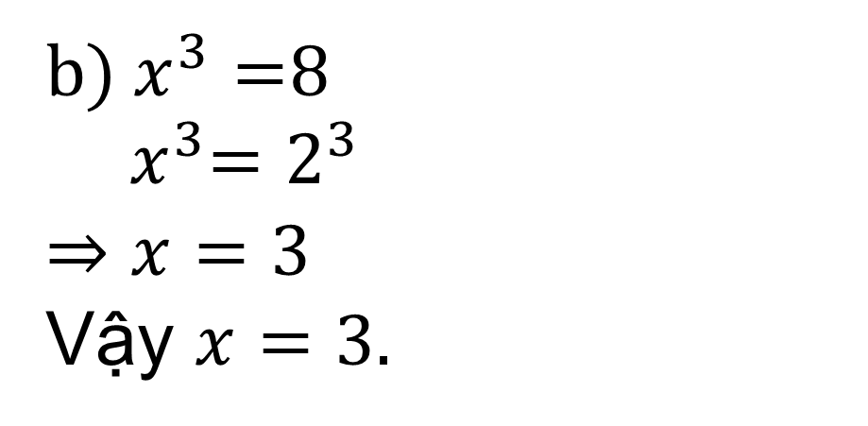
HOẠT ĐỘNG LUYỆN TẬP
Dạng 5. Tìm x, biết
Bài tập BS. Tìm số tự nhiên x, biết:
$${a) 3}^{x}=9$$
$3^{x}=3^{2}$
$$⇒x=2$$
Vậy $x=2.$
${b) x}^{3}=$8
${{ x}^{3}=2}^{3}$
$$⇒x=3$$
Vậy $x=3.$
HS làm vào vở, cho 2 HS làm bảng phụ để treo

Slide 17
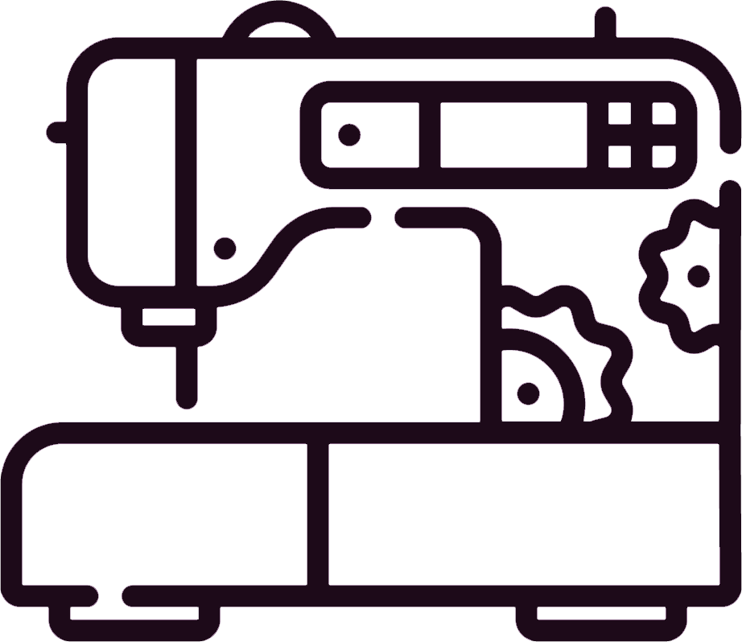
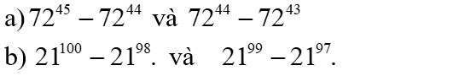
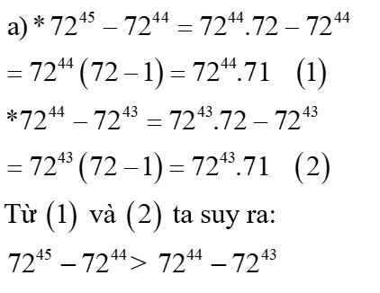


HOẠT ĐỘNG VẬN DỤNG
So sánh các hiệu sau

Slide 18
HƯỚNG DẪN TỰ HỌC Ở NHÀ
- Ôn tập lại khái niệm lũy thừa ,cách đọc lũy thừa , phân biệt cơ số, số và số mũ; cách viết lũy thừa, viết gọn một tích của nhiều số giống nhau bằng lũy thừa,tính được lũy thừa của một số tự nhiên; biết đọc viết, tính được bình phương, lập phương của một số tự nhiên;
nhớ được cách biểu diễn thập phân của 10^{n} Biết nhân , chia hai lũy thừa cùng cơ số.
- Chuẩn bị giờ sau: Thứ tự thực hiện phép tính
- Thực hiện nhiệm vụ cá nhân: Làm các bài tập 1; 2; 3; 4/PBT.

Slide 19
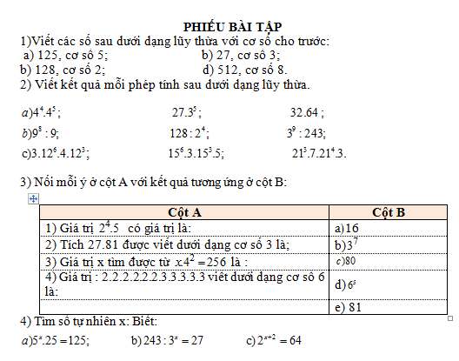
HƯỚNG DẪN TỰ HỌC Ở NHÀ

Slide 20
Remember… Safety First!
Thank you!

